Slide 1

ПРОФЕССИЯ БИБЛИОТЕКАРЯ
ПРОФЕССИЯ БИБЛИОТЕКАРЯ
ГБОУ Лицей № 244 Кировского района
Г. Санкт-петербурга
Зав.библиотекой Якимова Е.Г. 2022

Slide 2

Зарождение и развитие профессии библиотекаря

Slide 3
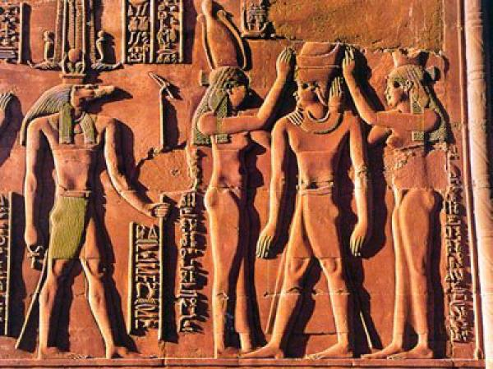
Библиотечная профессия возникла вместе с шумерской культурой, где впервые появились глиняные каталоги, т.е. первые библиотеки появились на древнем Востоке. Ниппурская библиотека глиняных табличек, ниневийское собрание клинописи царя Ашшурбанипала, тысячи папирусов Рамзеса II…

Slide 4
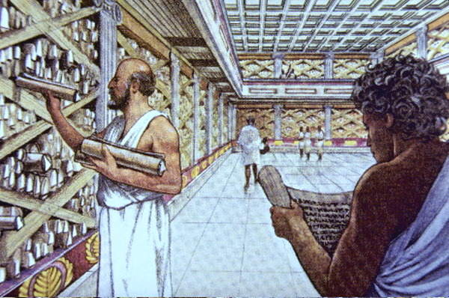
В Греции появилось само слово «библиотека», произошедшее от греческого — собрание книг. Античные библиотеки были в собственном смысле слова читальнями, приходящих читателей обслуживали хорошо обученные рабы. Как только в Афинах появилась первая публичная библиотека Писистрата, место библиотекаря сразу же стало уважаемым и почётным.

Slide 5

В Риме библиотеки располагались в основном на загородных виллах,
их хранители из простой
обслуги со временем превратились в изысканных интеллектуалов, с которыми не гнушались обсуждать философские вопросы даже
самые высокомерные патриции.

Slide 6
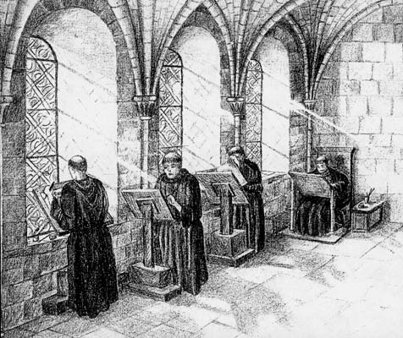
В Средние века основные библиотеки сконцентрировались в монастырях, а хранителями книг стали монахи, на которых была возложена теперь и ещё одна обязанность — переписывание книг для их дальнейшего сохранения и распространения.

Slide 7
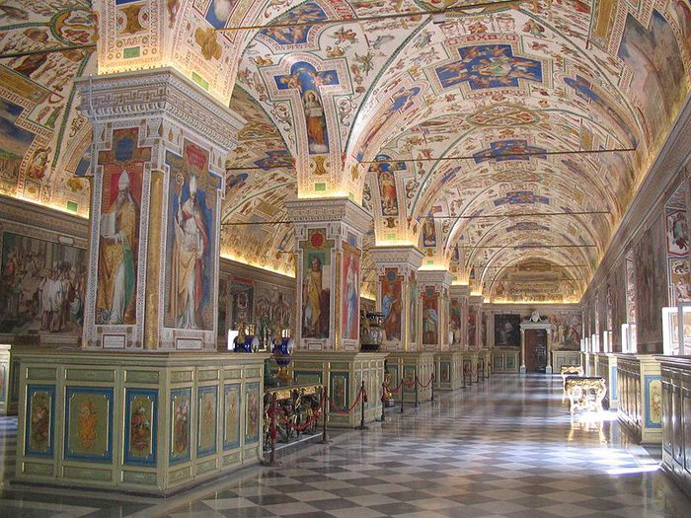
Библиотекари стали одними из тех, кто подготовил эпоху Возрождения. Свидетельством уважения к этой профессии служит фреска в старой библиотеке Ватикана 1477 года: на фреске изображён библиотекарь, попадающий прямо в рай.

Slide 8
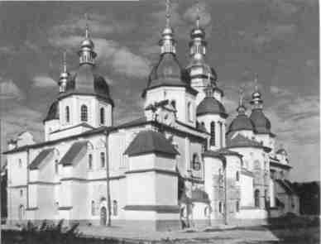
Первое летописное указание на русскую библиотеку относится к 1037 году, когда Ярослав Мудрый собрал писцов для перевода греческих книг и переписи уже имеющихся славянских.
Тогда собрание книг не называлось библиотекой, а монахи, её обслуживавшие, — библиотекарями. Впервые подобные названия встречаются в знаменитой Геннадиевской библии, которая была переведена и переписана в Новгороде в самом конце XV века (1499).

Slide 9
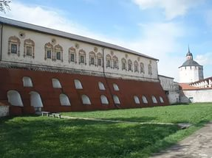
Здание библиотеки
Кирилло-Белозерского
монастыря
Первая библиотека на Руси находилась в киевском Софийском соборе.
Это было самое полное собрание письменных памятников древней Руси – Евангелия, Книги пророков, жития святых; здесь хранились и важные государственные документы.
500 томов – таким собранием в то время
могли похвалиться не многие библиотеки Европы.

Slide 10

Вторая по величине крупнейшая библиотека находилась в Великом Новгороде.
Книжный фонд библиотеки располагался в Софийском соборе и насчитывал около тысячи рукописных книг в кожаных переплетах и старопечатных изданий.

Slide 11

Значение первых библиотек, которые были и просветительскими учреждениями, и книжными мастерскими, и ”книгохранилищами” огромно: они сберегли и сохранили для нас ценнейшие памятники старины.
Повесть временных лет.
971 г.

Slide 12


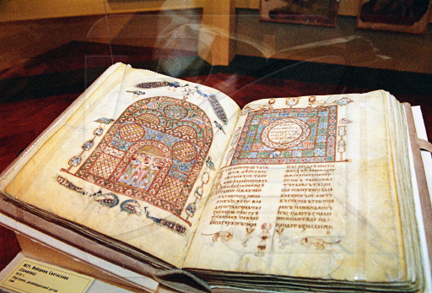
Остромирово Евангелие
1056-1057 гг.
Изборник Святослава
1073 г.
Слово о полку Игореве.
1185 г.

Slide 13

Библиотеки, несмотря на своё монастырское происхождение, сразу создавались как универсальные.
В них хранились церковные сочинения, книги по грамматике, логике, поэтике, юриспруденции, астрономии, географии, философии, а также притчи, загадки, разнообразные поучения, сборники рассказов на греческом языке, сочинения энциклопедического характера. Это неизбежно требовало от библиотекаря-монаха столь же универсальных знаний.

Slide 14

С появлением приказов появились и приказные (ведомственные) библиотеки, которые обслуживались уже специальными работниками — приказными дьяками. Для этой работы требовалось непременное знание современных иностранных языков, а также латыни.

Slide 15
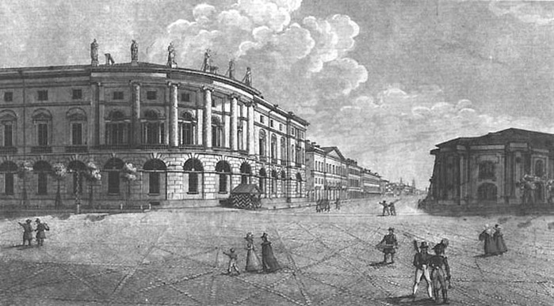
Государственные реформы в сфере политики, экономики, культуры и образования, проведенные в первой четверти XVIII века Петром I, имели огромное значение и для развития библиотек.
К тому времени библиотекари уже завоевали
столь высокую репутацию, что сам Петр
рассматривал их как
«командиров над академиками».

Slide 16
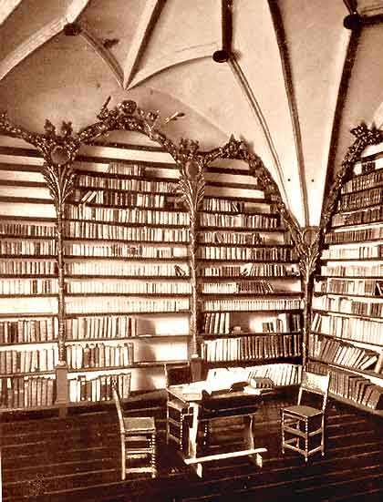
XIX век — воистину век книги, век библиотек и век библиотекарей. Бурно развивается
типографская деятельность,
что способствует росту числа книг и библиотек.
А это неизбежно влекло за собой
все возрастающий спрос на библиотечных служащих.
Профессия становится престижной,
работать в библиотеки идут
выпускники университетов и академий,
писатели, художники.

Slide 17
Моментом осознания библиотечной профессии считается 1876 г. – год учреждения первого в мире профессионального объединения библиотекарей — Американской библиотечной ассоциации.
Преподавание профессиональных библиотечных знаний ведёт своё начало с 1887 г., когда одновременно открылись в Германии университетская кафедра по библиотековедению, а в США первая библиотечная школа.

Slide 18
К началу XX века огромная, но все ещё толком не отлаженная система библиотек терпит крах.
Обилие типов и видов библиотек, отсутствие общих уставов, а также взаимодействия и планов развития, подчинённость различным ведомствам — все это затрудняло работу библиотекарей. К тому же, фонды стали огромными. Системы учёта и обработки устарели, библиотекари не справлялись, назревала реформа.

Slide 19
Спасибо за внимание

